Slide 1
Розробка інформаційної системи «успішність студентів» для сайту факультету КСА
Виконав – ст. гр. 3КСУА-14сп Кравчук А.В.
Науковий керівник – д.т.н., проф. каф. КСУ Кузьмін І.В.
Консультант – к.т.н., доцент Ковтун В.В.

Slide 2
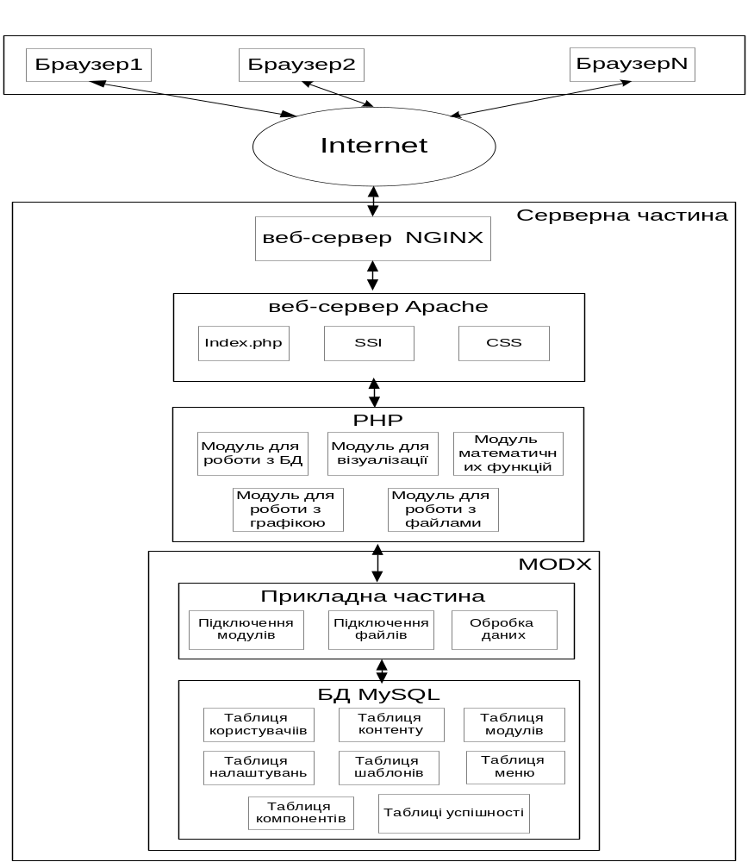
Структурна схема системи

Slide 3
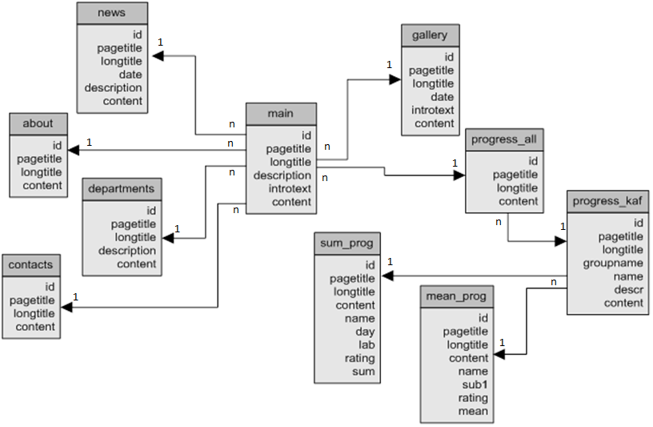
ER модель бази даних системи

Slide 4
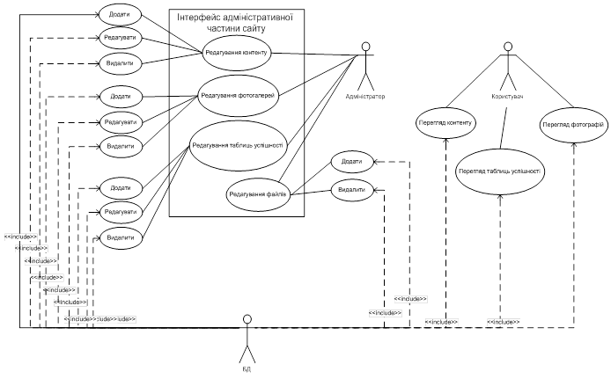
UML діаграма використання

Slide 5
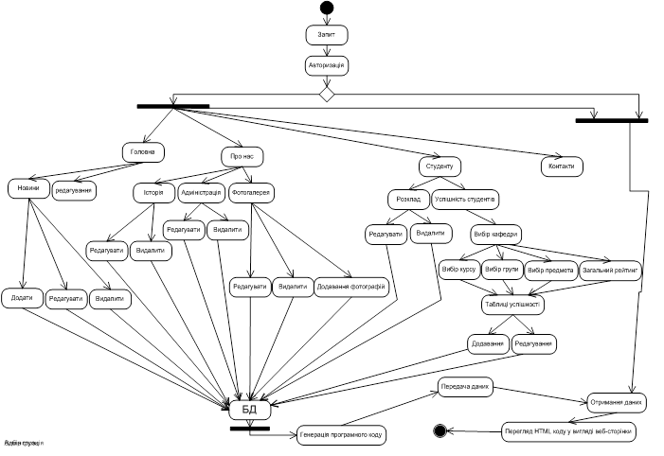
UML діаграма діяльності

Slide 6
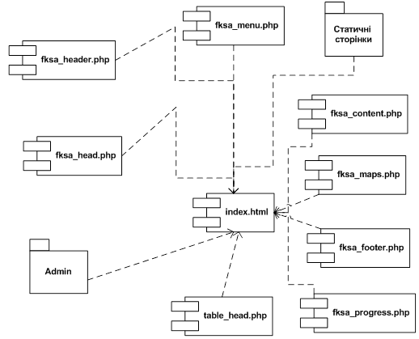
UML діаграма компонентів

Slide 7
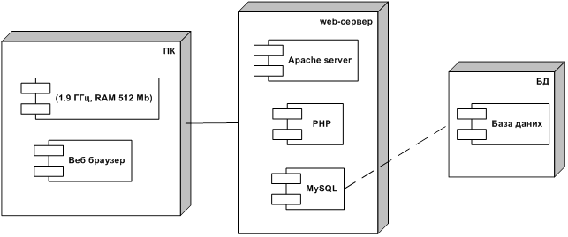
UML діаграма розгортання

Slide 8
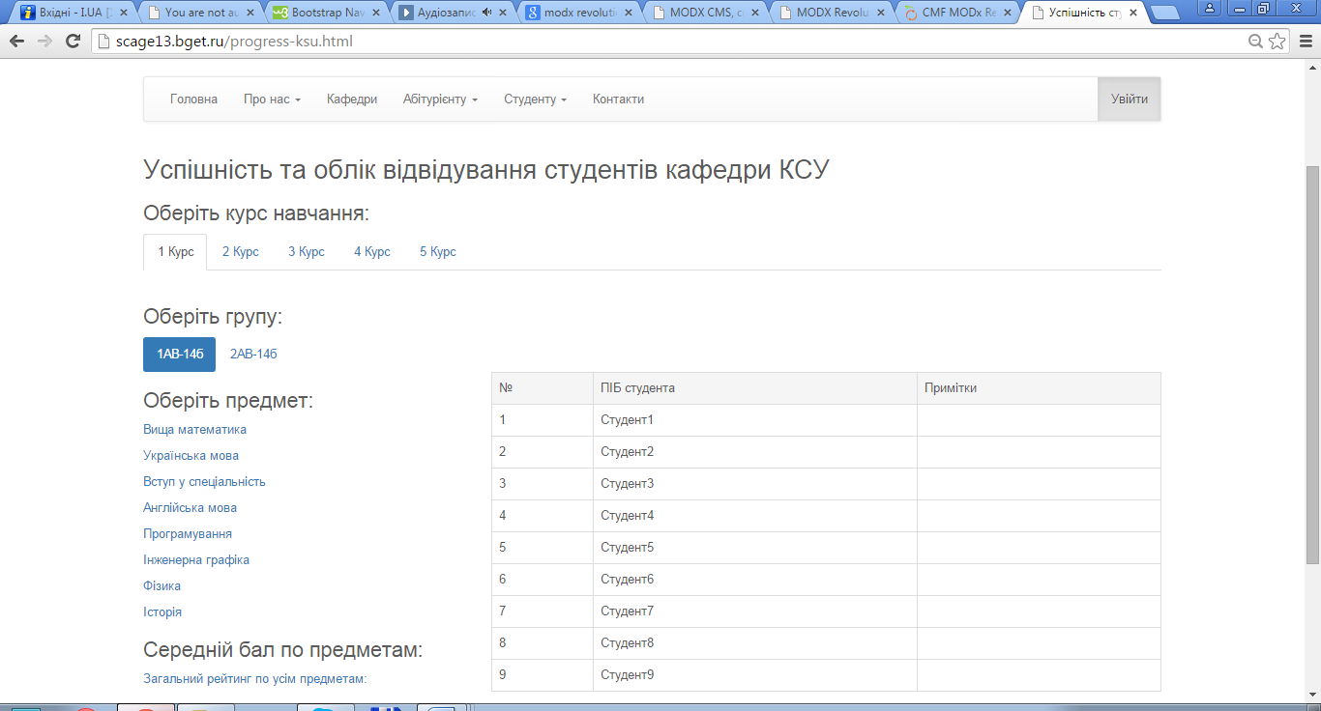
Успішність студентів за кафедрою

Slide 9
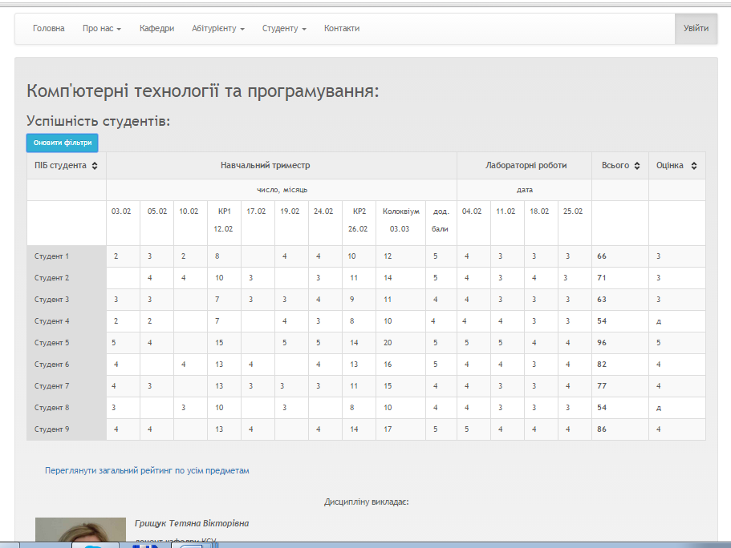

Slide 10
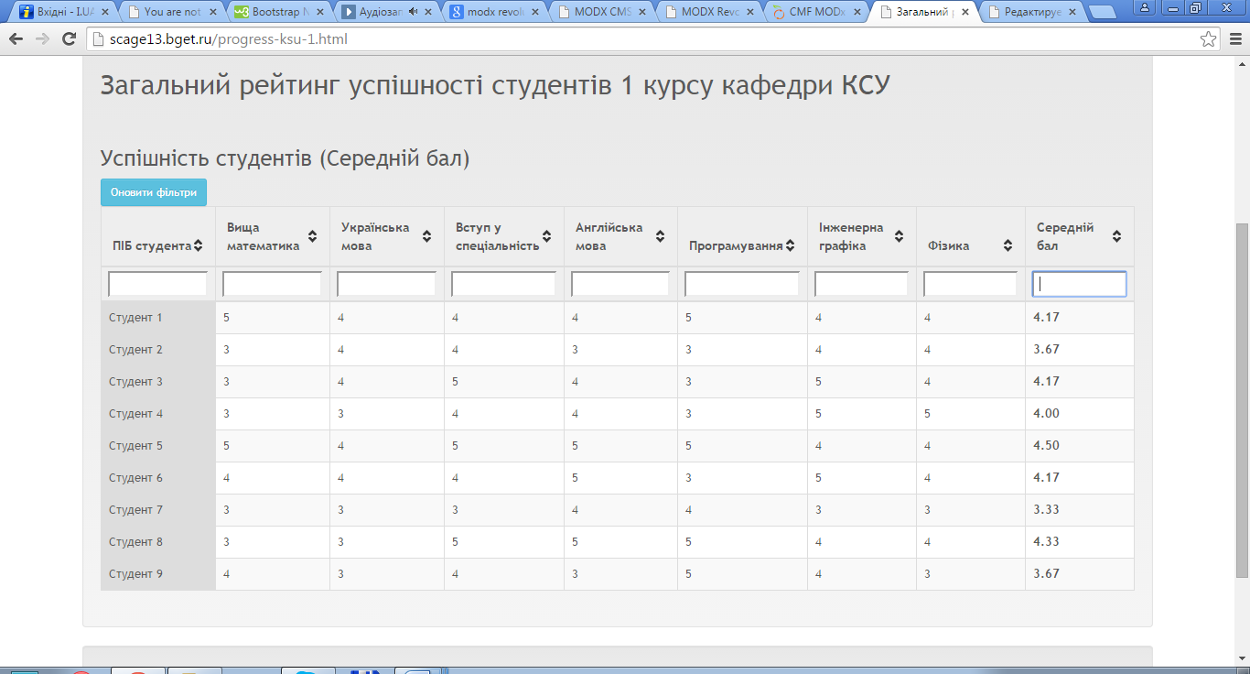
Успішність за усіма предметами

Slide 11
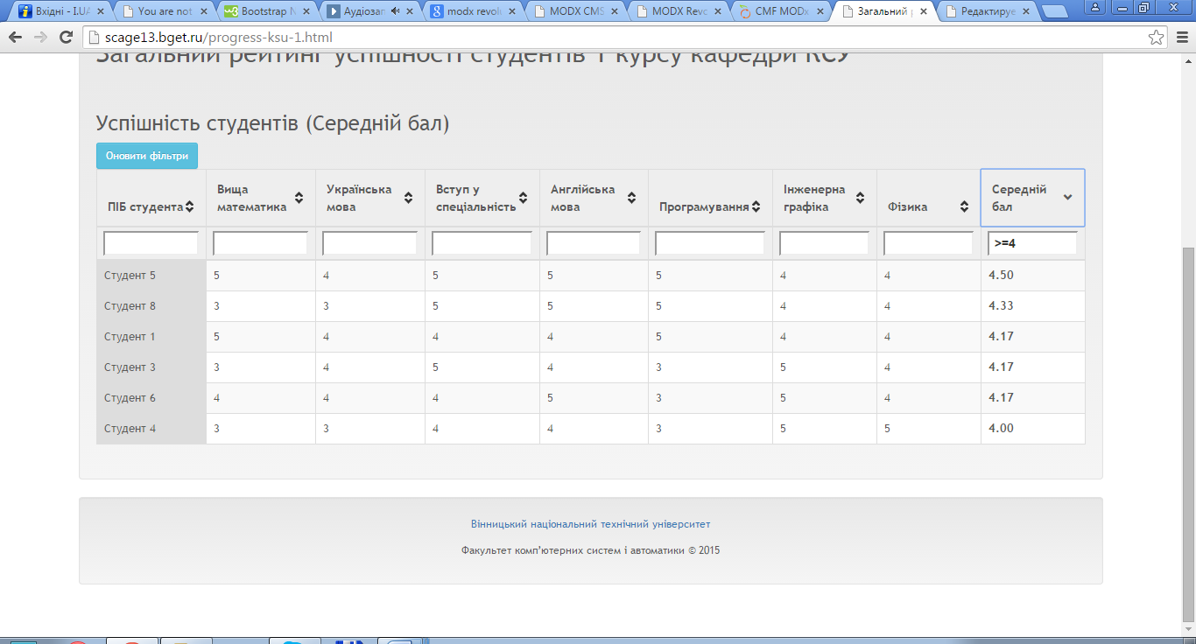
Відсіювання студентів за фільтрами

Slide 12
Дякую за увагу!

